Slide 1
Análisis de Mantenibilidad de voz en la red GSM
Tabaré Neira
Mayo 2010

Slide 2
Indice
Introducción
Definición de los Parámetros del Teléfono Utilizados en NQDI
Definición de los Parámetros del Scanner Utilizados en NQDI
Posibles causas de llamadas caídas

Slide 3
Introducción
Una vez se ha establecido con éxito una llamada, se puede dar:
  Que la llamada se complete correctamente
  Que la llamada se caiga afectando así a la mantenibilidad del operador; esto conlleva una percepción negativa del usuario respecto al operador
El hecho de que se produzcan dicho evento se indica con un parámetro de calidad que se llama Call Completion Success Rate (CCR), y se define como el porcentaje de llamadas completadas sobre el total de llamadas establecidas:
  CCR: llamadas completadas / llamadas completadas + llamadas caidas
A lo largo de esta presentación se expondrán casos prácticos de los principales motivos por los cuales se puede producir un fallo de mantenibilidad

Slide 4
Indice
Introducción
Definición de los Parámetros del Teléfono Utilizados en NQDI
Definición de los Parámetros del Scanner Utilizados en NQDI
Posibles causas de llamadas caídas

Slide 5
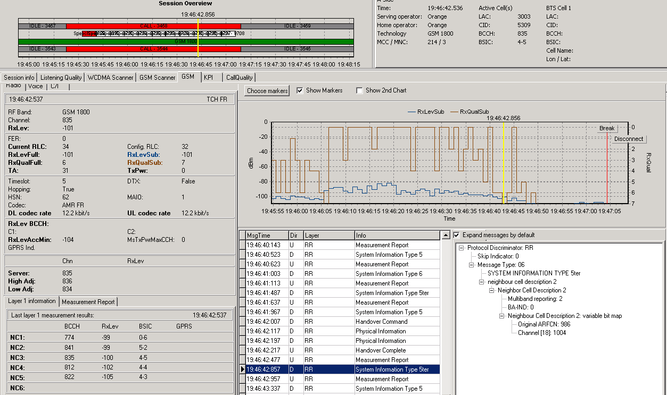
Parámetros del Teléfono I
1
2
3
4
5
6
7
8
9

Slide 6
Parámetros del Teléfono II
Parámetros del teléfono
  Canal al que se está enganchado (serving)
  Nivel de señal
  Valor del RxQual
  Instante de la llamada para el cual se está mirando el valor de los parámetros y los mensajes de capa 3
  Mensaje que indica las vecinas de GSM
  Canales EGSM definidos como vecinos
  Mensaje que indica las vecinas de EGSM
  Las vecinas que se han detectado
  Nivel de señal de las vecinas detectadas

Slide 7
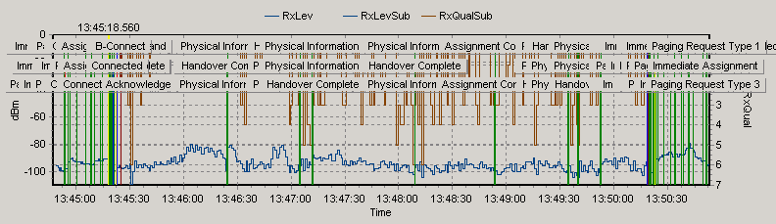
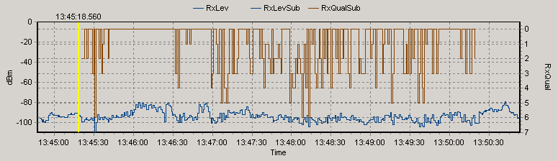
Parámetros del teléfono III

Slide 8
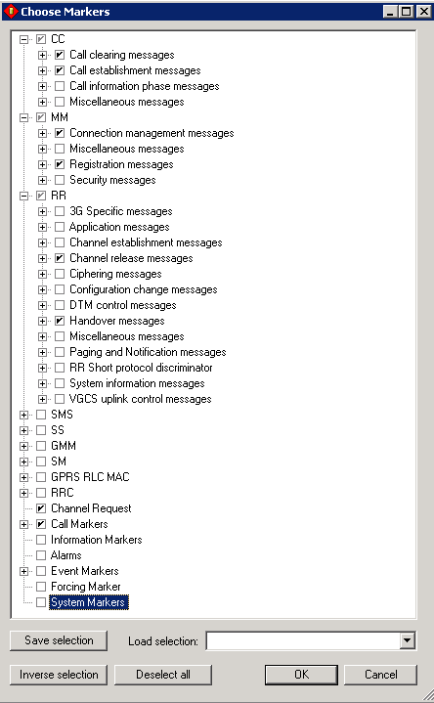
Parámetros del teléfono IV
Es importante dedicarle tiempo a entender los distintos markers, y decidir cuáles prefiere tener cada uno.

Slide 9
Indice
Introducción
Definición de los Parámetros del Teléfono Utilizados en NQDI
Definición de los Parámetros del Scanner Utilizados en NQDI
Posibles causas de llamadas caídas

Slide 10
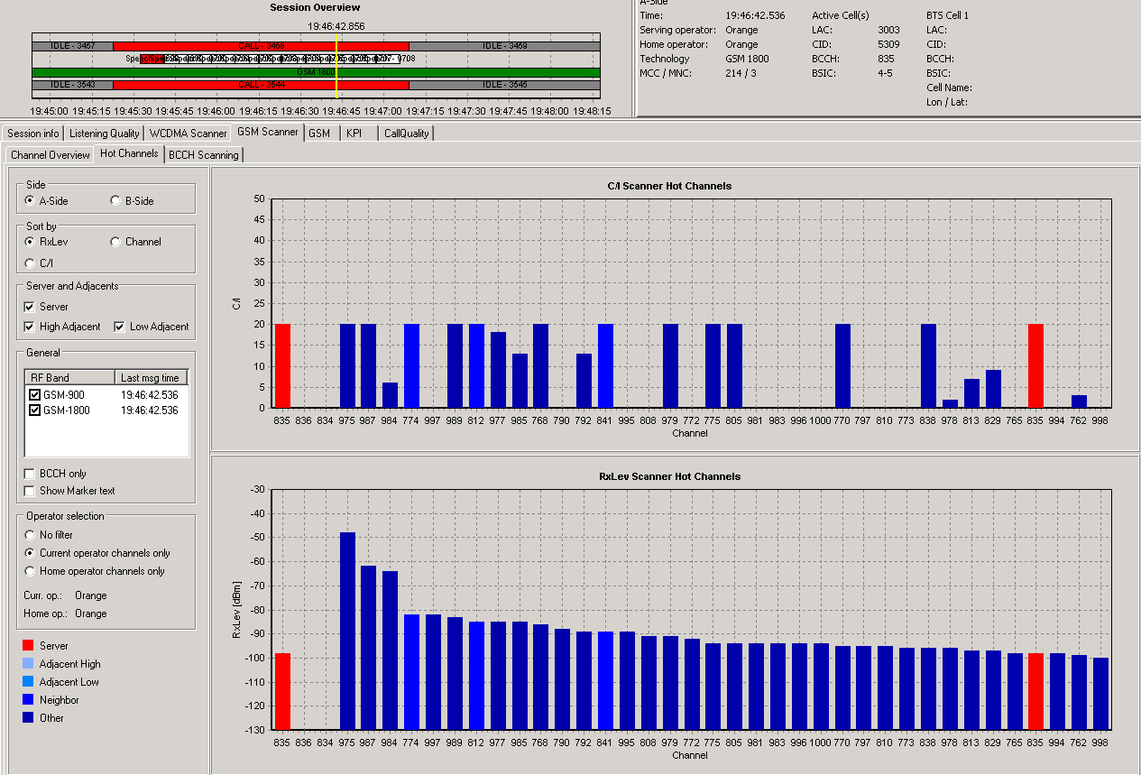
Parámetros del Scanner I
1
2
3
4
5

Slide 11
Parámetros del Scanner II
Parámetros del Scanner
    Esta gráfica da información de la pareja canal & Interferencia
    Esta gráfica da información de la pareja canal & Rxlev
    Indica el operador
    Indica la serving
    Indica las vecinas

Slide 12
Indice
Introducción
Definición de los Parámetros del Teléfono Utilizados en NQDI
Definición de los Parámetros del Scanner Utilizados en NQDI
Posibles causas de llamadas caídas

Slide 13
Indice
Posibles causas de llamadas caídas
  Cobertura
  Interferencia
  Missing Neighbour
  Handover no Completed/No Handover
  Otros problemas
    Overshooting (sobre alcance)
    Protocol error
    Transist network

Slide 14
No cobertura I
El caso de análisis más sencillo es cuando la llamada se cae debido a la falta de cobertura:
  Generalmente la llamada ya se inicia con unas condiciones de cobertura bajas, y a lo largo de la llamada el nivel de señal va cayendo hasta que se produce una desconexión
  El scanner muestra también esa falta de cobertura, ya que no detecta buena señal en las frecuencias del operador
  Con un mapa temático por cobertura se puede ver la falta de despliegue

Slide 15
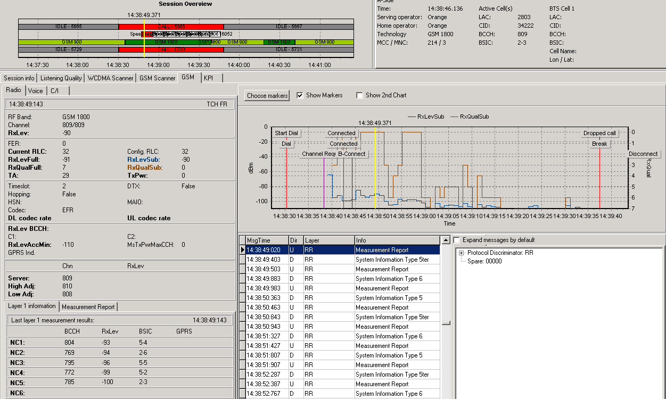
No Cobertura II

Slide 16
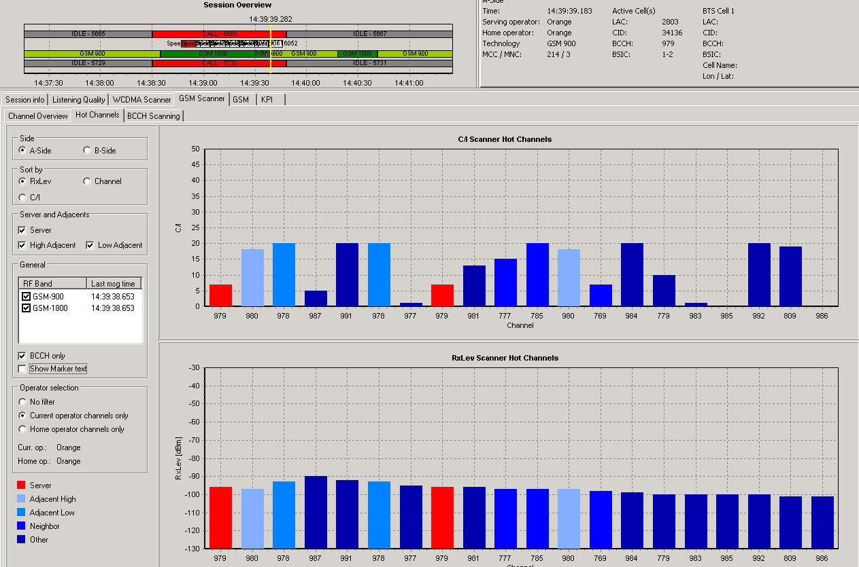
No Cobertura III

Slide 17
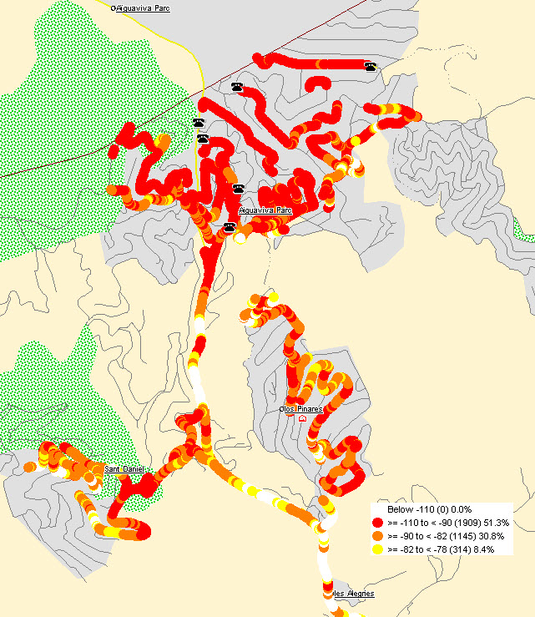
No Cobertura IV

Slide 18
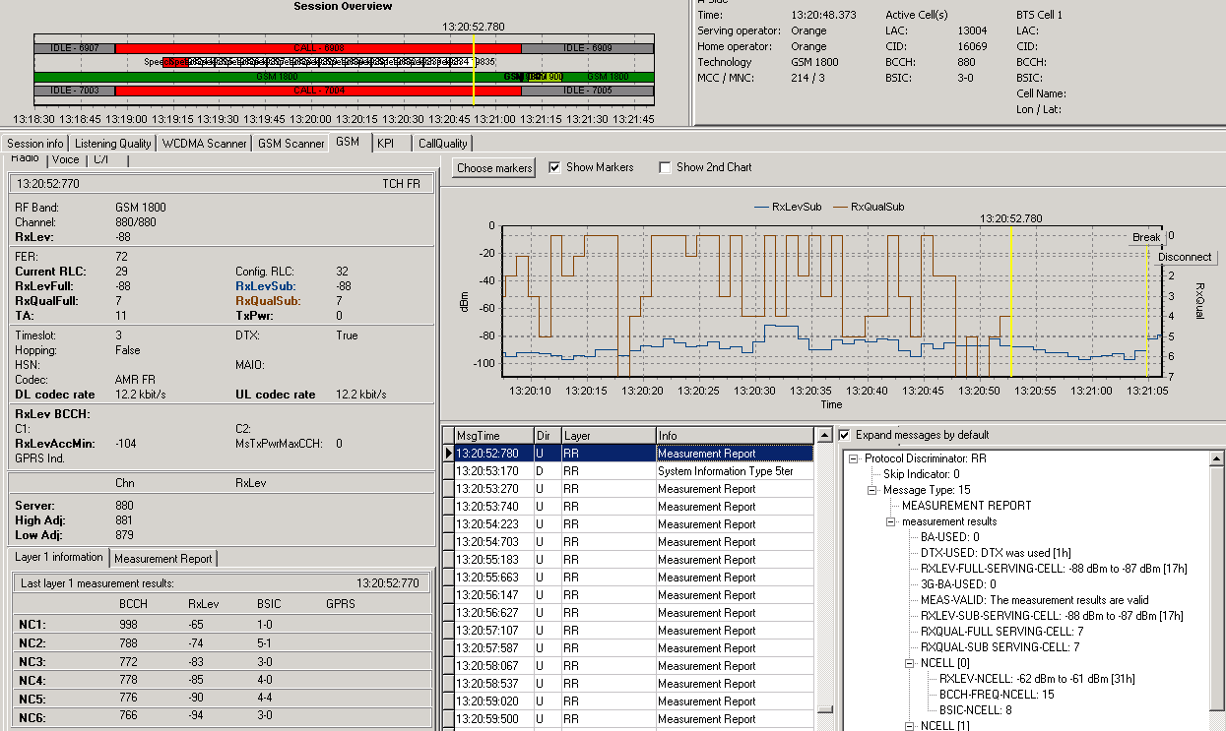
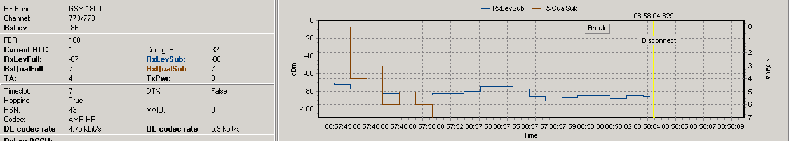
Alta Interferencia I
El parámetro que indica el nivel de interferencia en GSM es el RxQual (EcIo en UMTS). El RxQual toma valores entre 0 y 7.
RxQual = 0 indica que no hay interferencia, y para RxQual = 7 la interferencia es tan alta que el terminal y la BTS no son capaces de comunicarse, aunque el nivel de señal sea bueno.
  Un alto RxQual durante mucho tiempo, finalmente produce una desconexión cuando el contador radio link timeout llega a cero
El caso de interferencia más frecuente y más sencillo de ver en NQDI es la interferencia por canal adyacente.

Slide 19
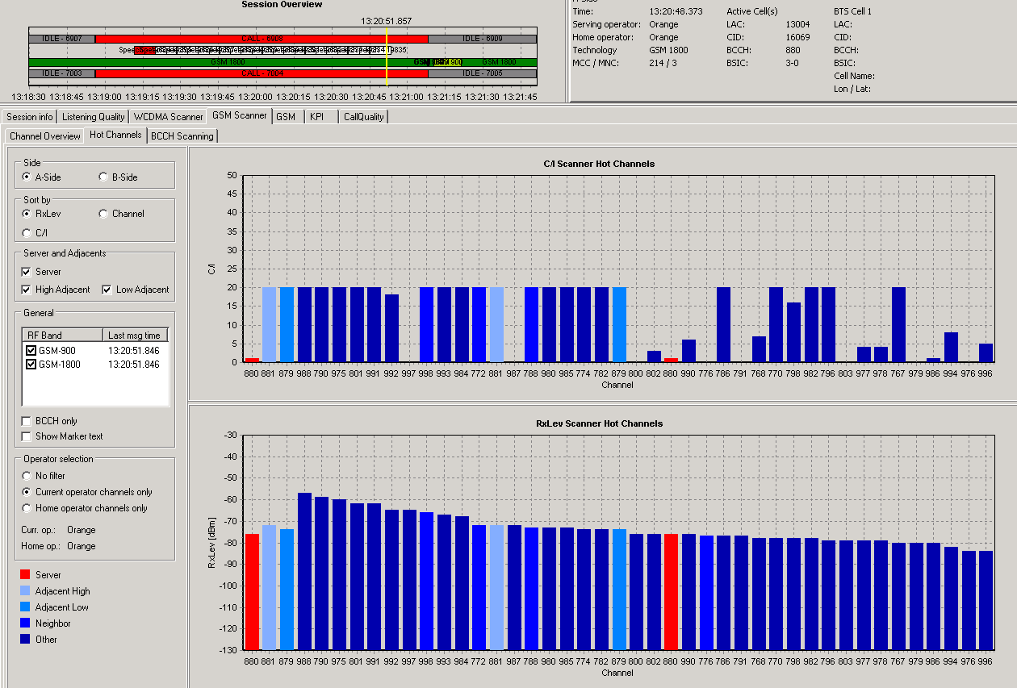
Alta Interferencia II

Slide 20
Missing Neighbours I
El problema de ‘missing neighbour’ aparece cuando un sector de una BTS no tiene bien definidas las vecinas. Lo que se observa es lo siguiente:
  Bajo Rxlev de la serving del teléfono – es necesario un HO
  Todas las vecinas que reporta el teléfono tienen un bajo nivel de señal
  En el scanner se puede observar canales que tienen un buen nivel de señal
  Se comprueba que en los mensajes System Information 5 y System Information 5 ter no están definidos dichos canales como vecinas de la celda servidora.
  El efecto final es que la llamada aparentemente se acaba cayendo porque no hay cobertura, pero se observa que si que hay buena cobertura

Slide 21
Missing Neighbours II

Slide 22
Missing Neighbours III

Slide 23
Problemas de Handover I
La red envía un Handover Command cuando el terminal reporta que la señal de alguna de sus vecinas es mejor que el nivel de la celda servidora
Los problemas de HO más frecuentes son:
  HO no completado:
    En la siguiente slide se ve el procedimiento de solicitud de HO por parte de la red (Handover command) y de aceptación de HO por el terminal (Handover Completed)
      En este caso el HO se produce con éxito. El terminal estaba enganchado a un canal con baja señal (767) y se hace un HO a un canal con mejor Rxlev (790)
      Son obstante, se observa que cuando se produce el HO la vecina 733 tiene un mejor nivel que el 790, que es al que se produce el HO
      Posteriormente empeora el nivel del canal 790; la red ordena otro HO, en este caso al canal 733, pero en este momento las condiciones son tan malas que el terminal no es capaz de hacer el HO correctamente
  HO a un canal inadecuado:
    Si el primer HO se hubiese hecho al canal 733 que cuando finaliza la llamada tiene buenas condiciones se hubiese evitado que esta llamada se hubiese caido

Slide 24
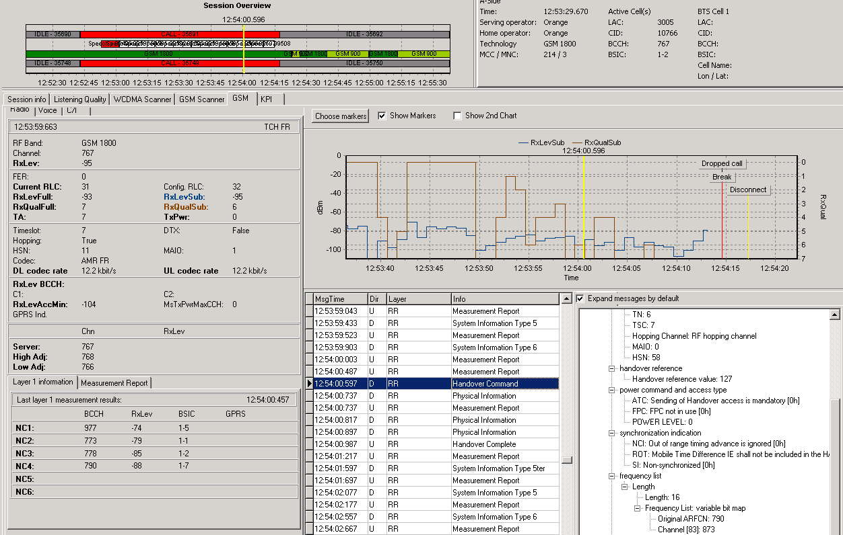
Problemas de Handover II

Slide 25
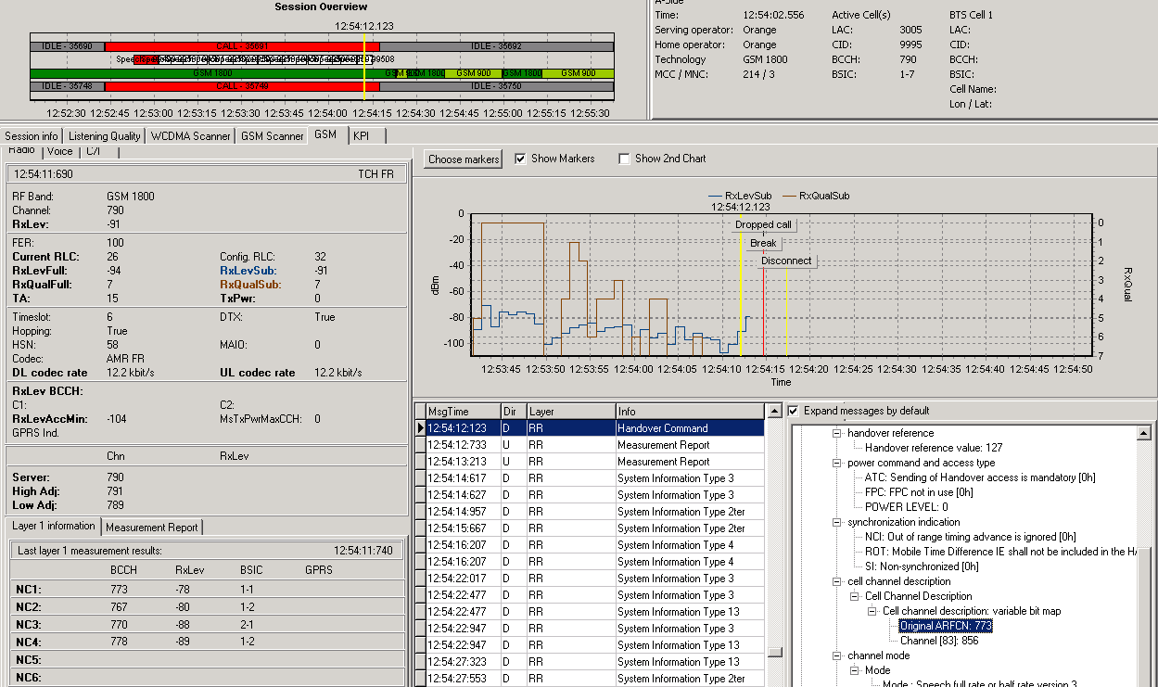
Problemas de Handover II

Slide 26
Missing Neighbour or No Handover I
En el análisis de la siguiente caída hay dos posibles formas de interpretación:
  Caso A (Missing Neighbour):
    Las vecinas tiene un bajo nivel de señal
    En el scanner se ve como el canal 992 tiene un buen nivel de señal
    En el system info 5ter se ve que no está definido el canal 992
  Caso B (No Handover):
    El canal 778 tiene un nivel de señal irregular pero que permite continuar la llamada
    Si se hubiese hecho HO al canal 778 podrían haber sucedido:
      Que el 778 hubiese tenido definido el 992 como vecina y se hubiese hecho un HO a la banda EGSM antes de que finalmente empeorase el nivel de señal del canal 778, y por tanto la llamada no se hubiese caído
      Que igualmente se hubiese producido un fallo de mantenibilidad, ya que posteriormente el 778 degrada considerablemente su Rxlev

Slide 27
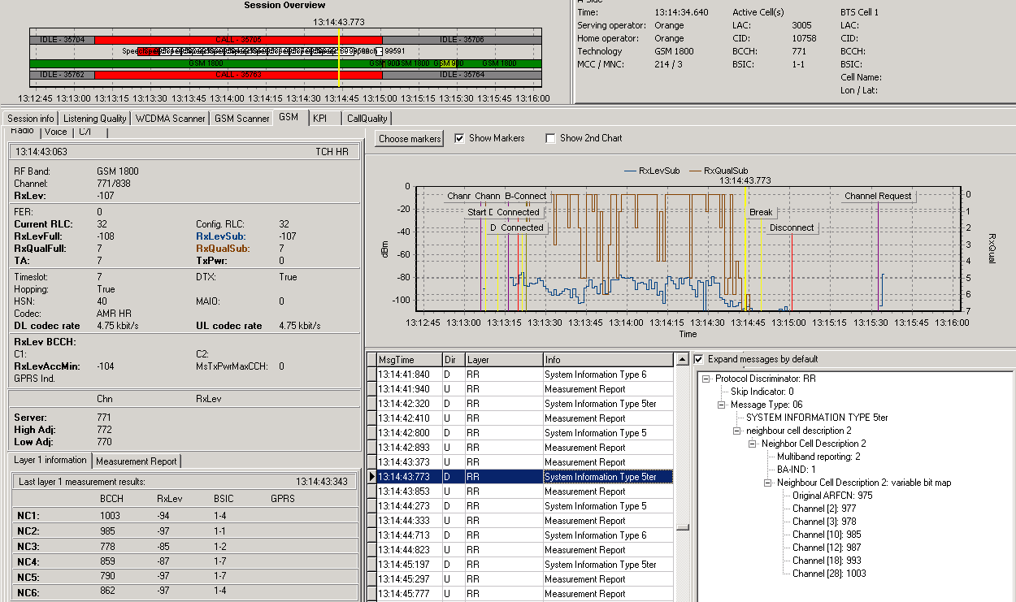
Missing Neighbours or No Handover II

Slide 28
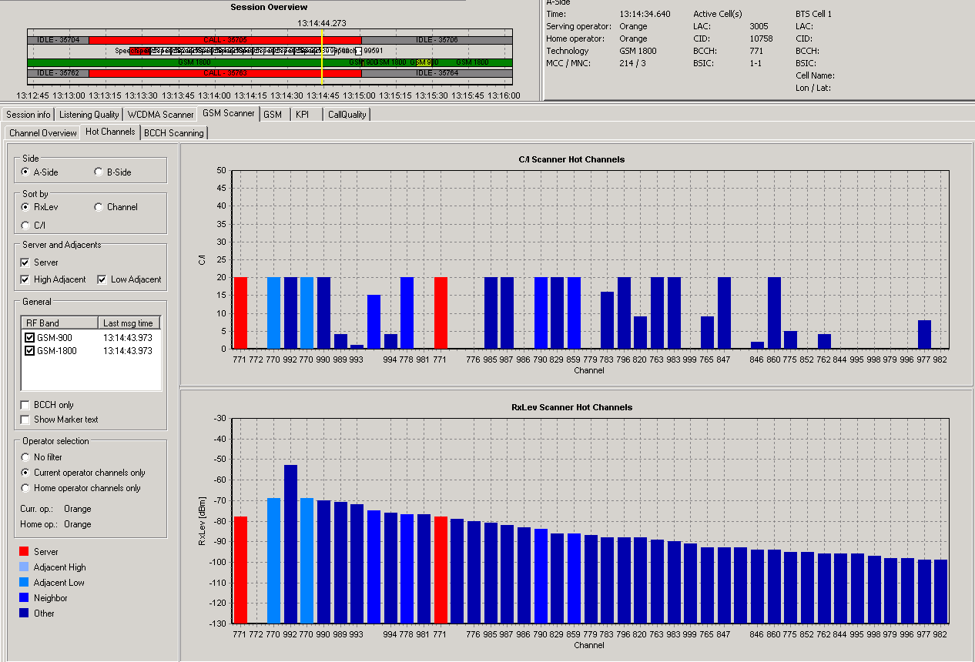
Missing Neighbours or No Handover III

Slide 29
No Handover I
En el siguiente caso se puede ver como la señal se cae por No Handover:
  La serving tiene un nivel de señal irregular desde el principio de la llamada mientras que el canal 977 tiene en todo momento un buen nivel
  Momentos antes de que la llamada se caiga la serving tiene un mal nivel de señal mientras como se puede ver la 977 tiene un buen Rxlev
  Por tanto, si se hubiese hecho un Handover a la 977 es muy probable que no se hubiese producido este fallo de mantenibilidad

Slide 30
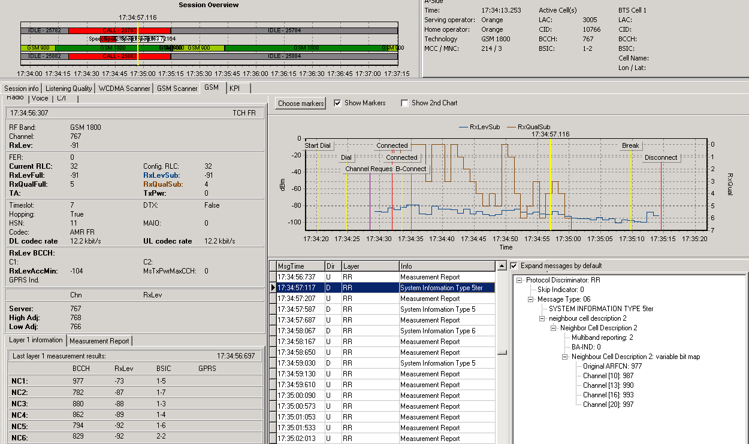
No Handover II

Slide 31
Otros Problemas: Overshooting I
En la siguiente llamada se observa un problema de Overshooting:
  Serving (con buena señal) a más de 10Km de distancia cuando hay BTS más cercanas
    Las BTS cercanas pueden estar en un zona montañosa y sin visión directa
    Posiblemente la BTS este situada en un lugar elevado y con el down tilt elevado, bajo estas condiciones y con una visión directa se produce sobrealcance
  La llamada está enganchada al canal 770 y se produce un HO al 860
    El canal 860 es vecina del 770 y tiene buen nivel de señal cuando se produce el HO
    La BTS correspondiente se encuentra a 8Km y se produce una degradación progresiva del nivel de señal

Slide 32
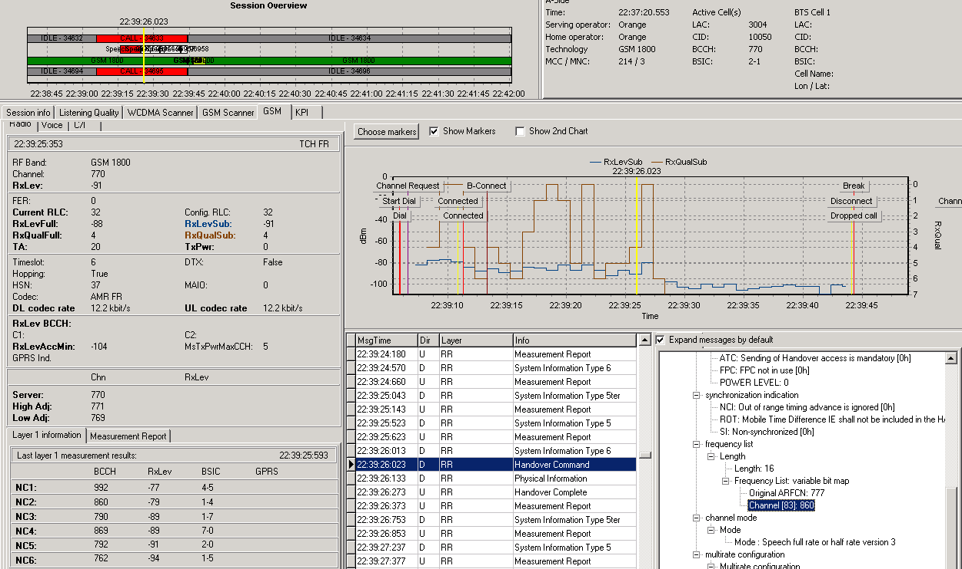
Otros Problemas: Overshooting II

Slide 33
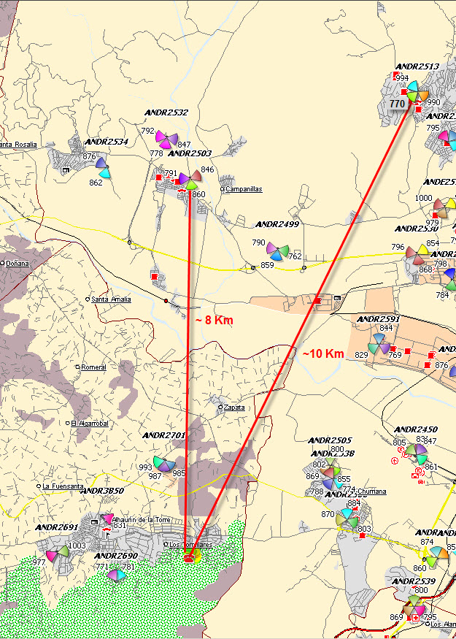
Otros Problemas: Overshooting III

Slide 34
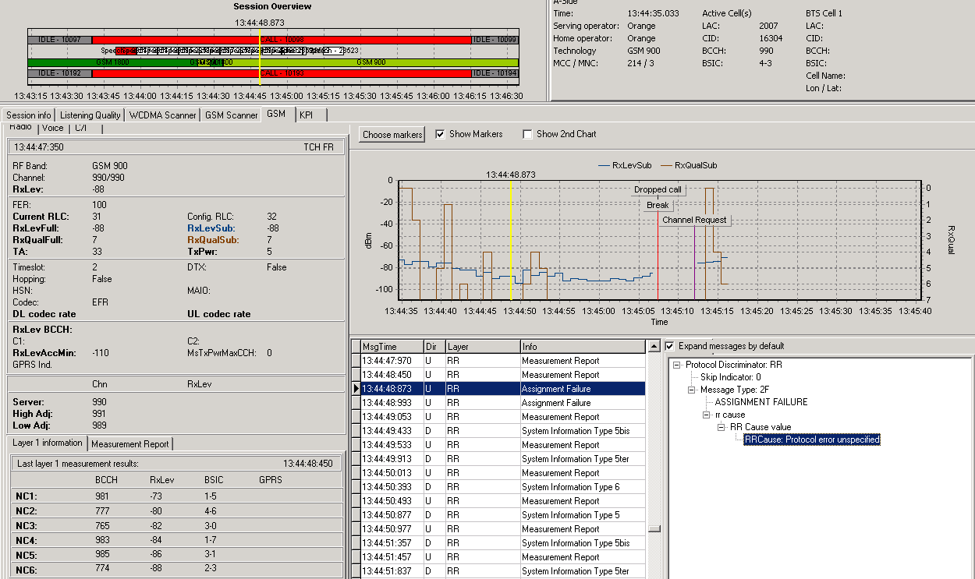
Otros problemas: Protocol Error

Slide 35
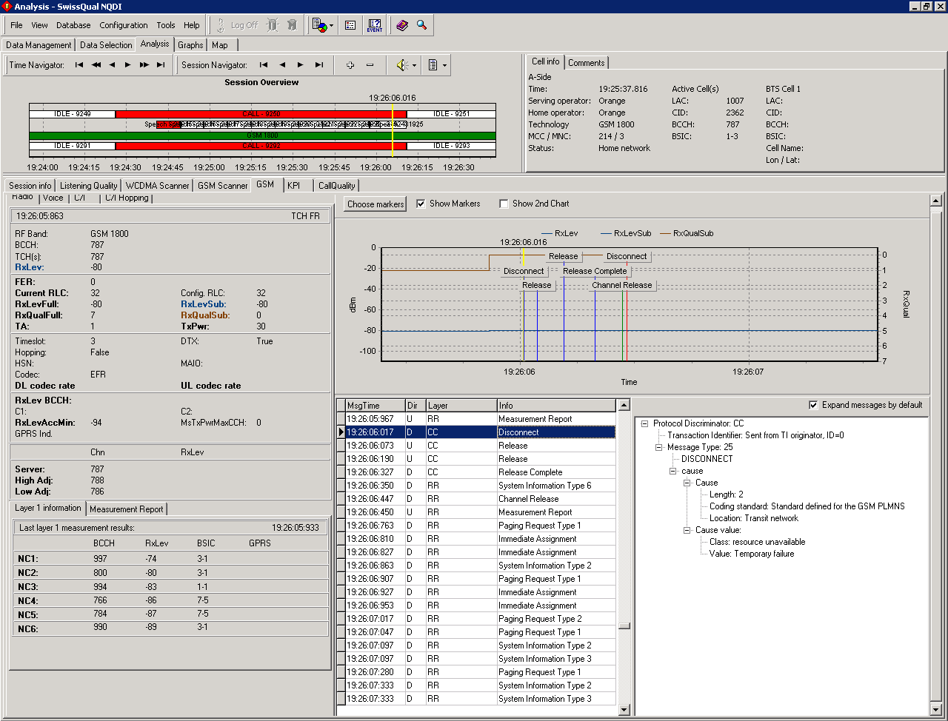
Otros problemas: Temporary failure

Slide 36
Preguntas
¿?

